Slide 1



基于 TT100K 的交通标志检测方法研究
与 YOLO 轻量化实现
汇报人：程泽凯
组员：程泽凯、王晨羽、金井直
2026年5月12日
竢实扬华 自强不息

Slide 2


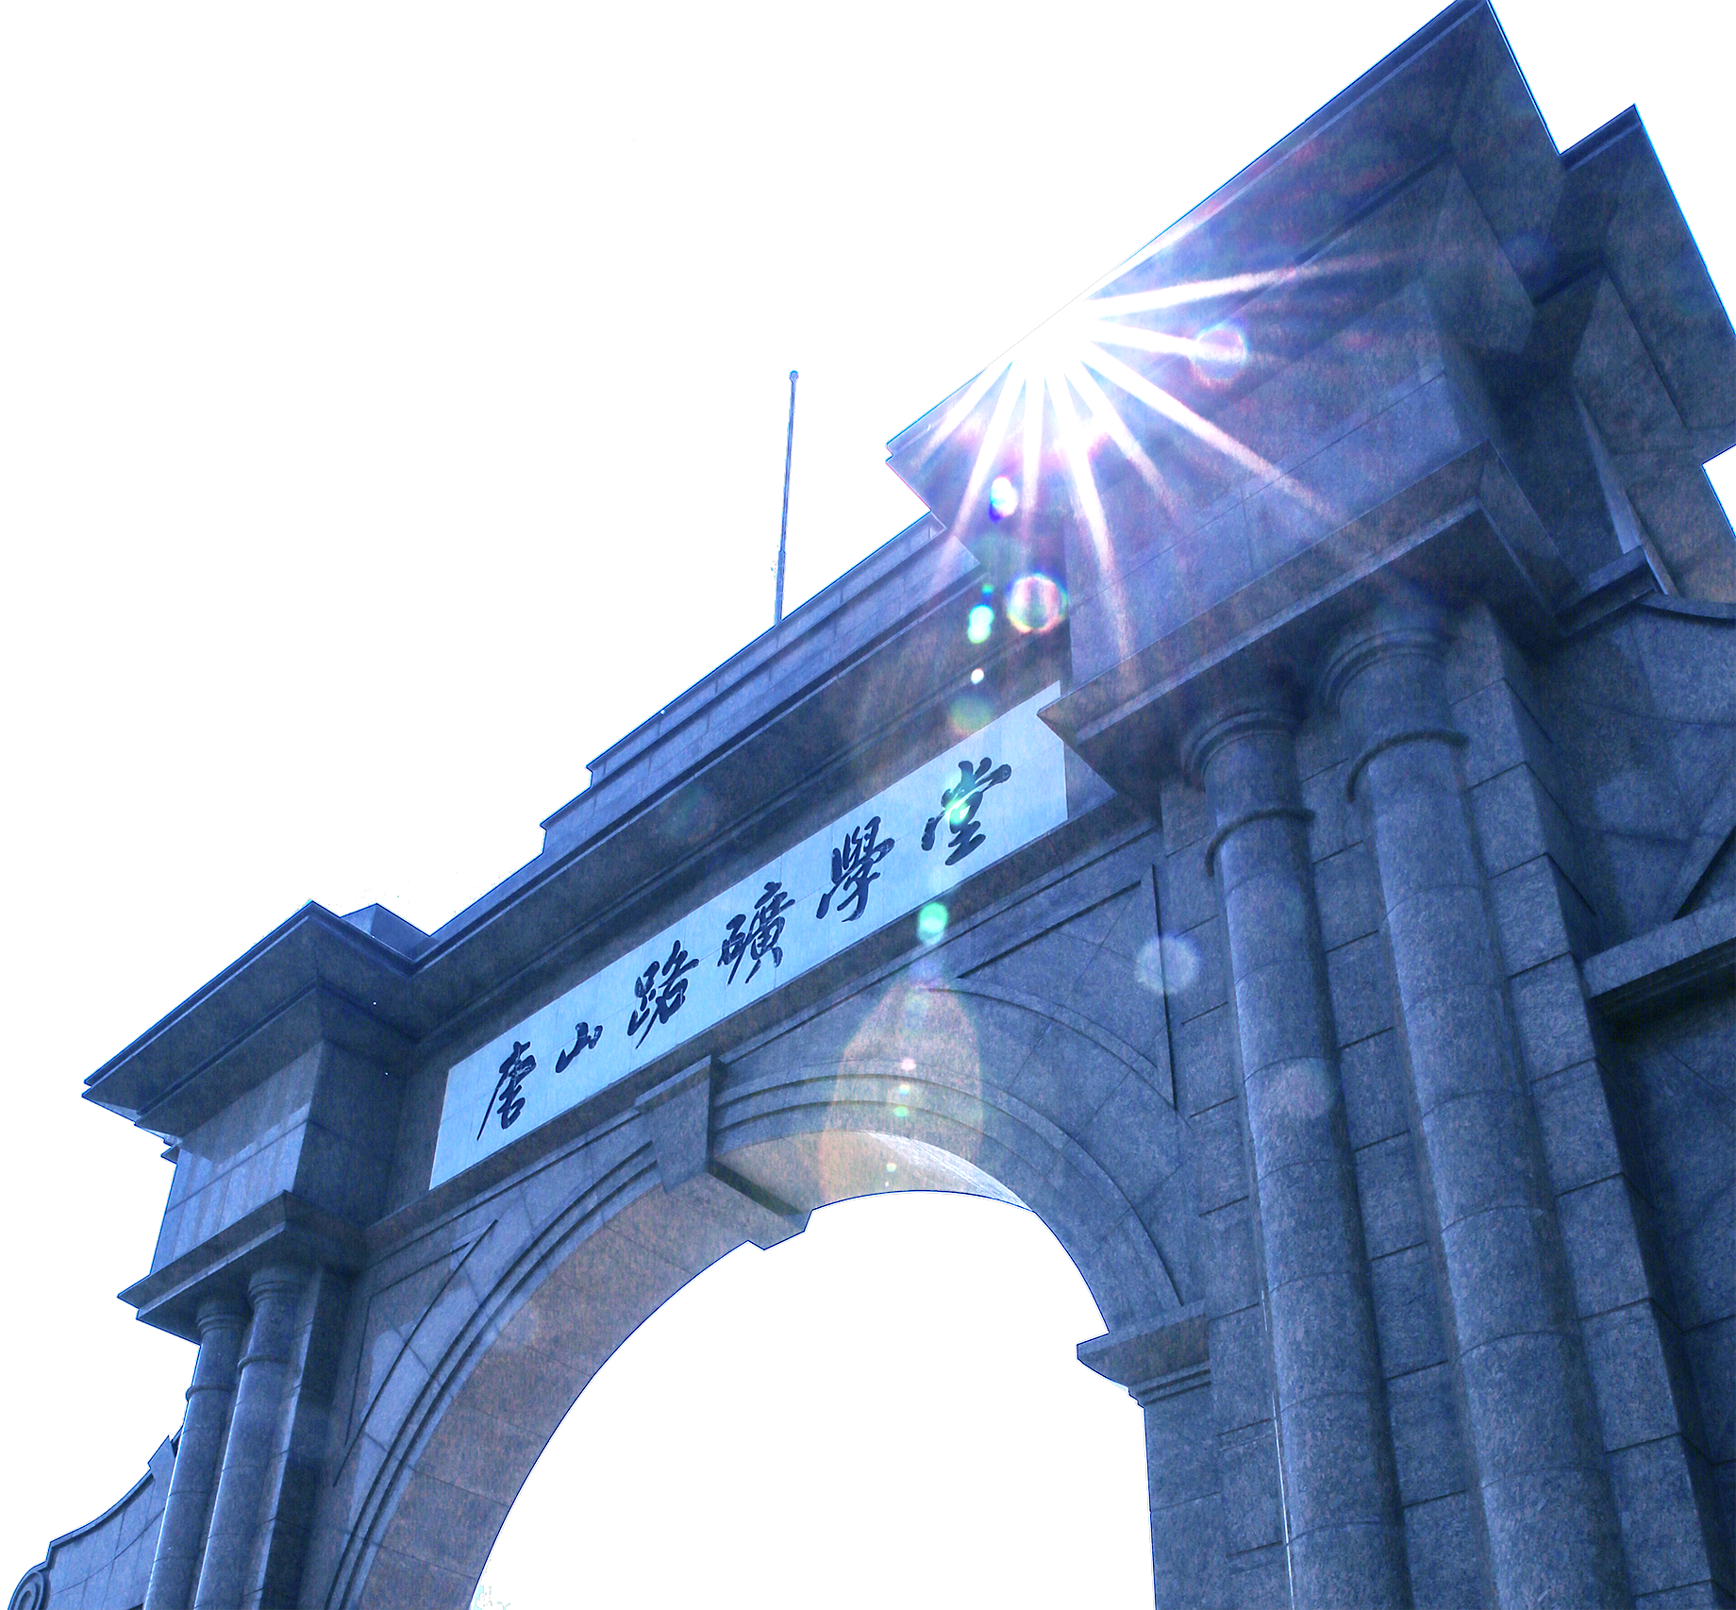
目录
CONT ENTS
01
研究背景与问题定义
02
数据集与方法选型
03
模型结构与机制介绍
04
实验设置与结果分析
05
问题分析与解决方案

Slide 3
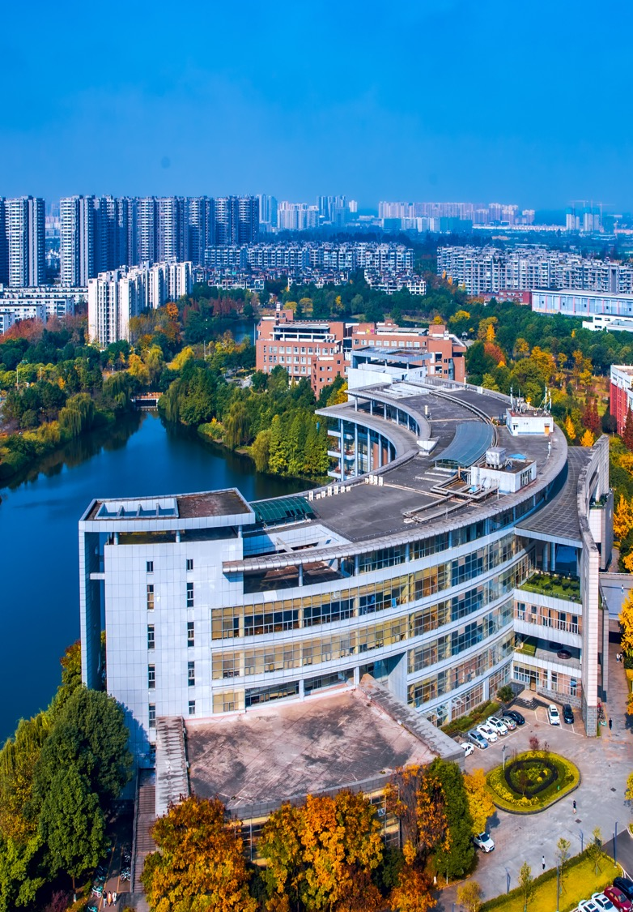
SOUTHWEST JIAOTONG UNIVERSITY
01
研究背景与问题定义
Notes:
公众号：陈西设计之家。微信搜索即可。更多免费PPT模版教程等都可以在公众号内获取。PPT高端定制/发布会PPT设计微信：2090298045【陈西】

Slide 4
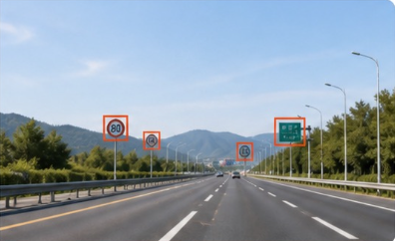
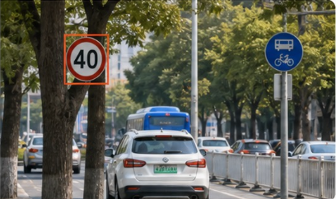
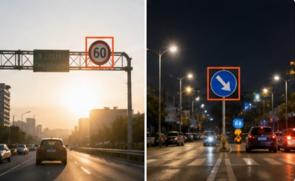
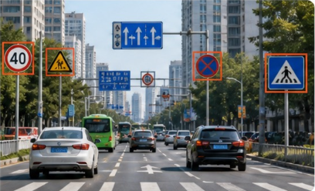
研究背景与问题定义
任务难点
目标尺寸小、类别细粒度、背景干扰强、遮挡和光照变化明显
1 远距离小目标检测困难
2 遮挡导致信息不完整
交通标志在远距离下尺寸⼨极小，像素信息少，易被忽略。
树木、立杆、车辆等遮挡物导致标志部分可见，增加识别难度
3 强光/夜间光照变化大
4 复杂背景干扰因素多
逆光、眩光或夜间照明条件下，标志对比度低，易漏检
场景中标志数量多、类别相似，背景复杂，易产生误检和漏检

Slide 5

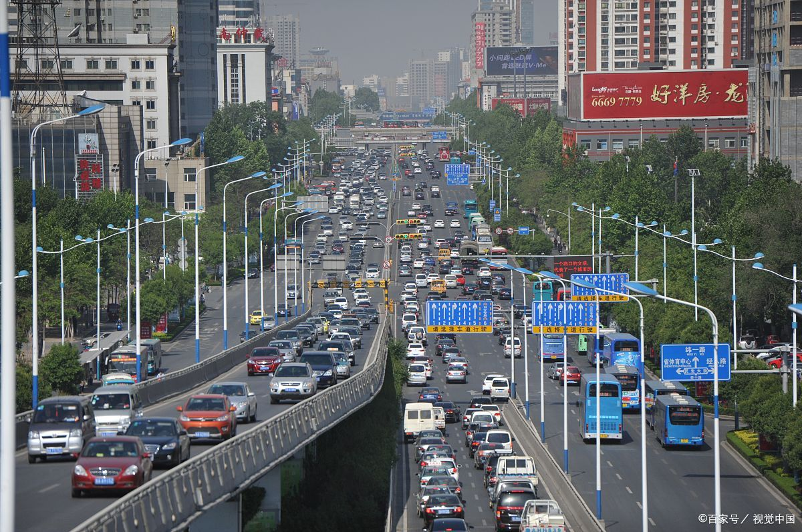
研究背景与问题定义
研究背景
1. 交通标志是自动驾驶与智能交通的基础语义信息
2. 复杂道路场景下需要同时定位与识别多类别标志
3. 小目标、遮挡、光照变化会显著增加检测难度

Slide 6
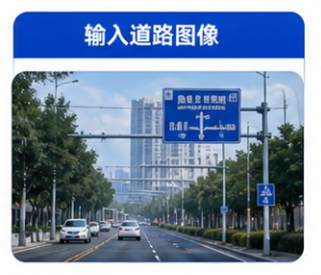
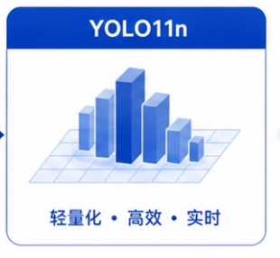
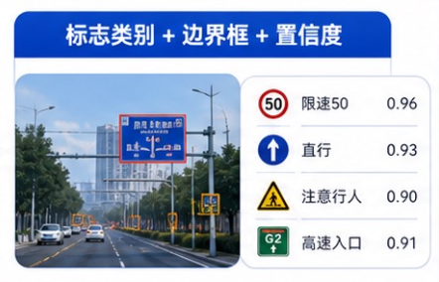
研究背景与问题定义
问题定义
1. 轻量化模型如何保证检测精度
YOLO1n 参数量小、计算高效，但表达能力有限，需在资源受限条件下兼顾并保持检测精度。
2. 输入尺度如何影响小目标召回
图像中小目标占比偏高，输入分辨率会直接影响其特征表达与目标可见性，需合理选择适配尺度来提升小目标检测召回率。
3. 低召回类别如何针对性改进
不同类别检测召回率差异明显，稀有类别与特征相似类别的召回普遍偏低，需从数据和模型两方面对低召回类别做针对性优化。

Slide 7

SOUTHWEST JIAOTONG UNIVERSITY
02
数据集与模型选型
Notes:
公众号：陈西设计之家。微信搜索即可。更多免费PPT模版教程等都可以在公众号内获取。PPT高端定制/发布会PPT设计微信：2090298045【陈西】

Slide 8
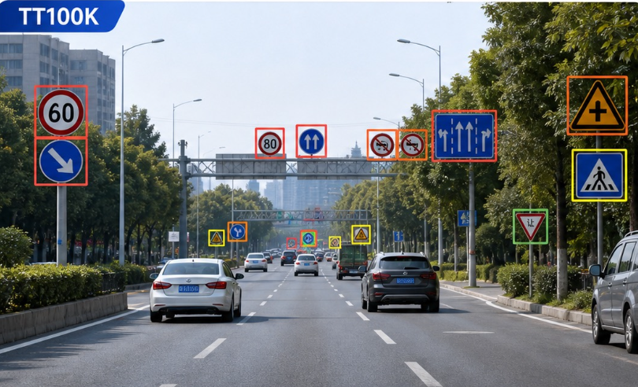
数据集与模型选型
TT100K数据集
真实道路场景图像
训练/验证/测试划分
TT100K
12类交通标志子集
小目标、遮挡、远距离
TT100K 数据集的特点
TT100K 数据集聚焦真实城市场景下的交通标志检测任务，覆盖多尺度、多类别及复杂干扰场景，为交通标志检测算法提供了贴近实际应用的高质量数据支撑。

Slide 9
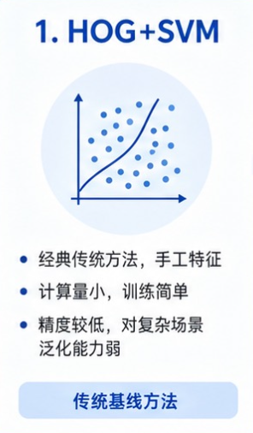
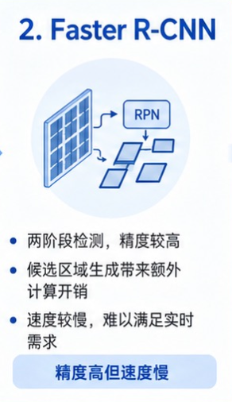
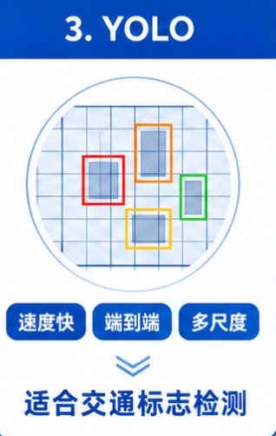
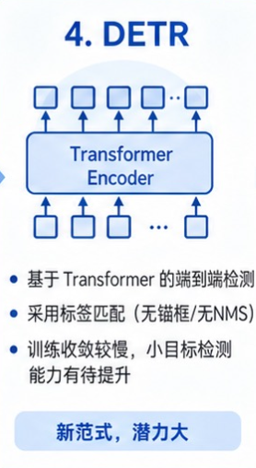
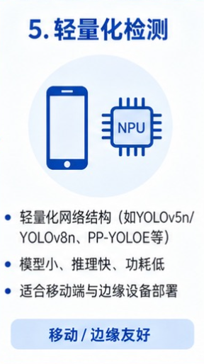

数据集与模型选型
YOLO11n 模型选型理由
2.59M 参数：模型仅 2.59M 参数，轻量化设计，存储占用小，适配边缘设备部署。
实时检测：推理速度快、延迟低，满足实时性需求，适配视频流与嵌入式场景。
多尺度特征融合：采用 PAN-FPN 结构，增强小目标检测能力，适配不同尺度交通标志。
Ultralytics 工程生态成熟：框架完善，流程成熟，社区活跃，便于开发部署。

Slide 10
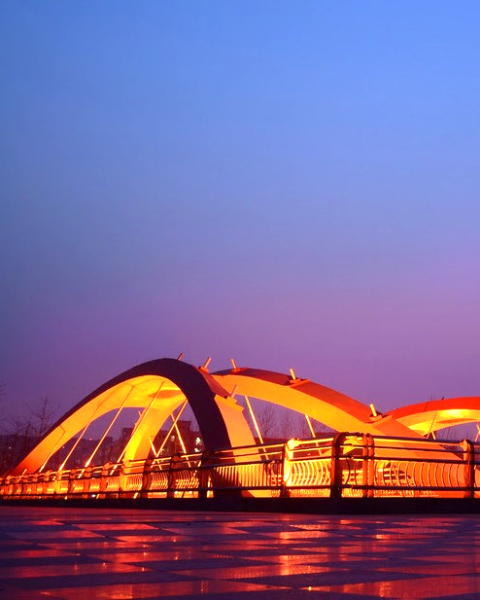
SOUTHWEST JIAOTONG UNIVERSITY
03
模型结构与机制介绍
Notes:
公众号：陈西设计之家。微信搜索即可。更多免费PPT模版教程等都可以在公众号内获取。PPT高端定制/发布会PPT设计微信：2090298045【陈西】

Slide 11
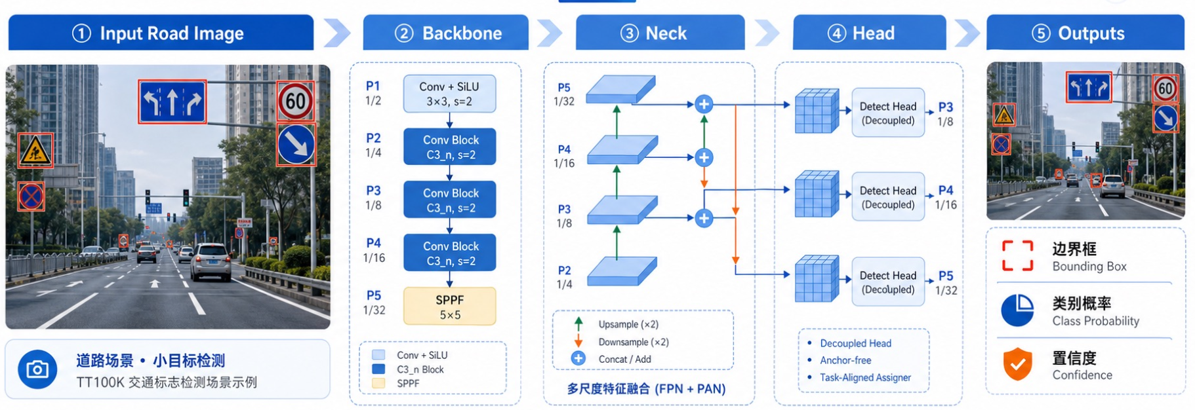
模型结构与机制介绍
YOLO11n 整体架构
输入：道路场景图像，面向交通标志小目标检测。
Backbone 特征提取：轻量化网络，高效提取多尺度特征。
Neck 多尺度特征融合：FPN+PAN 结构，融合多尺度特征，强化小目标表达。
Head 检测输出：解耦检测头，无锚框设计，输出边界框、类别与置信度。
输出：标注后的检测结果，实现高精度检测。

Slide 12
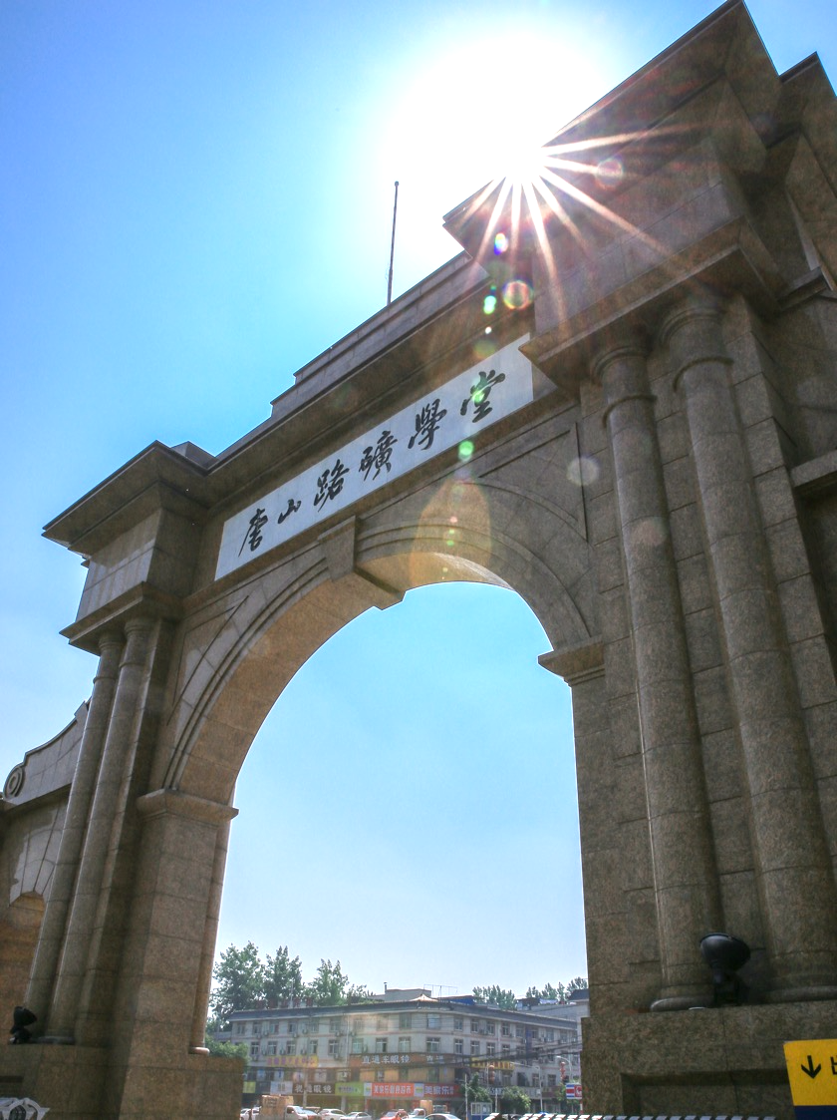

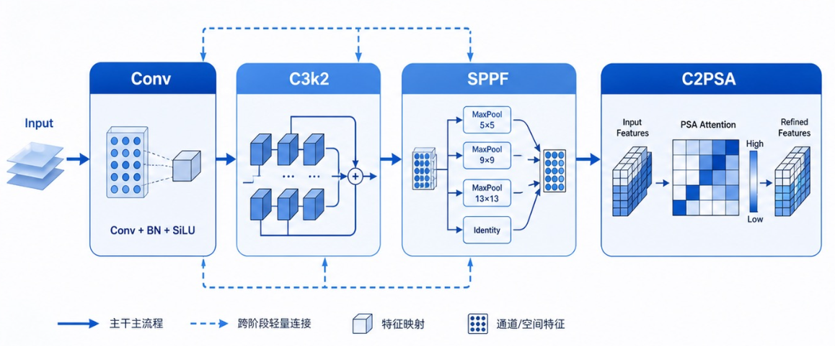
模型结构与机制介绍
Backbone 特征提取
轻量化跨阶段连接
通过跨阶段跳连复用多层语义信息，在降低计算开销的同时提升特征表达能力
扩大感受野
SPPF 多尺度池化并行融合不同尺度上下文，显著扩大感受野，提升对小目标的感知能力。
增强语义选择能力
C2PSA 引入注意力机制，自适应筛选关键语义信息，抑制冗余干扰，提升特征的判别性与鲁棒性。

Slide 13
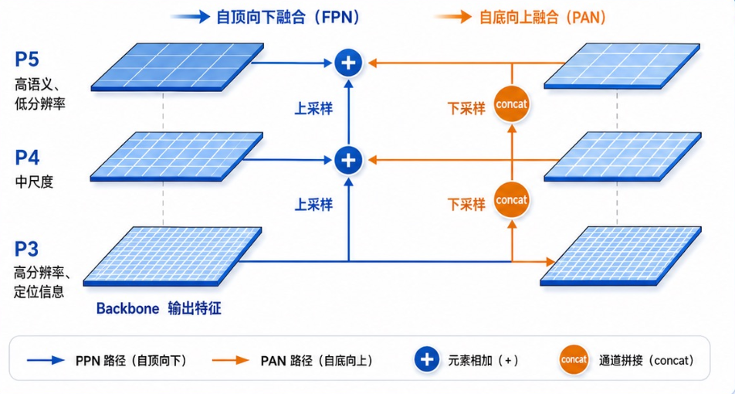
模型结构与机制介绍
Neck 多尺度特征融合
浅层保留位置信息，提升小目标定位
充分利用高分辨率浅层特征的空间细节，增强对交通标志这类小目标的定位精度。
深层引入语义信息，增强分类鲁棒性
结合低分辨率深层特征的强语义信息，提升不同类别交通标志的分类稳定性。
FPN+PAN 双向融合，兼顾精度效率
通过自顶向下与自底向上的双向路径，高效融合多尺度特征，在轻量化模型中平衡检测精度与推理效率。

Slide 14
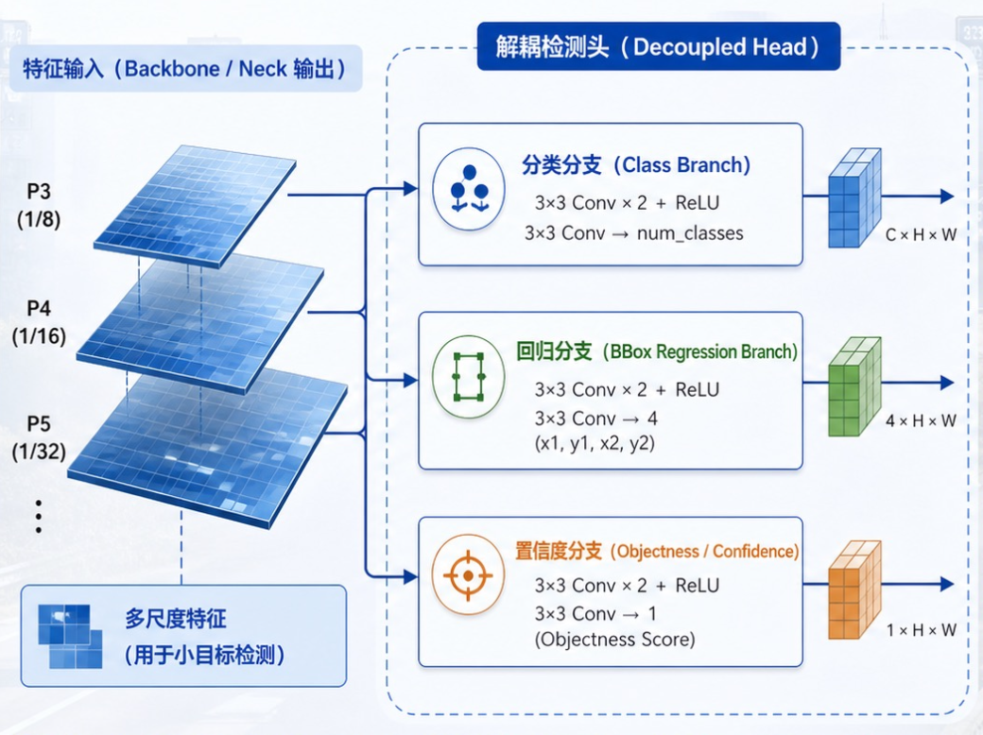
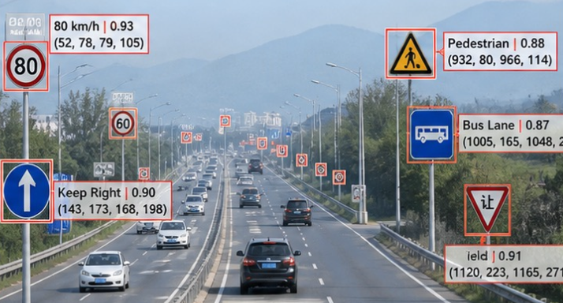
模型结构与机制介绍
Neck 多尺度特征融合
检测输出示意
类别 | 置信度 | 边界框
80km/h | 0.93 | (52, 78, 79, 105)
Keep Right | 0.90 | (143, 173, 168, 198)
Pedestrian | 0.88 | (932, 80, 966, 114)
Bus Lane | 0.87 | (1005, 165, 1048, 206)

Slide 15
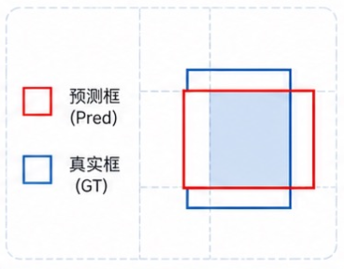
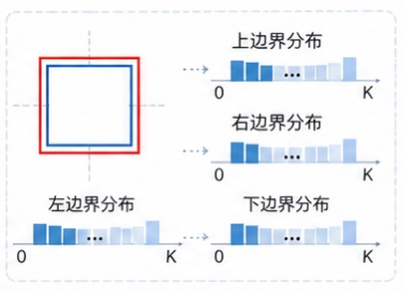
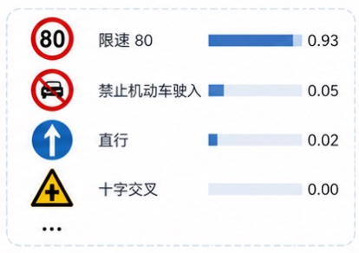

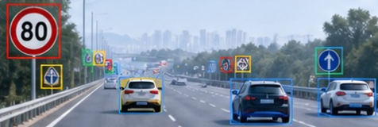
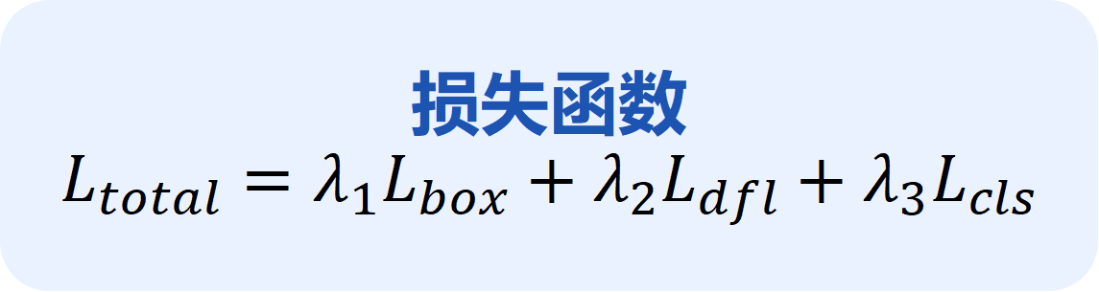
模型结构与机制介绍
Box Loss
DFL Loss
Classification Loss
L_{box} = LoU / GloU / CloU
定位误差损失
L_{dfl} = 分布回归损失
学习边界的细粒度分布
L_{cls} = 目标类别损失
预测交通标志类别
损失函数
$$L_{total}=λ_{1}L_{box}+λ_{2}L_{dfl}+λ_{3}L_{cls}$$
最终检测结果

Slide 16
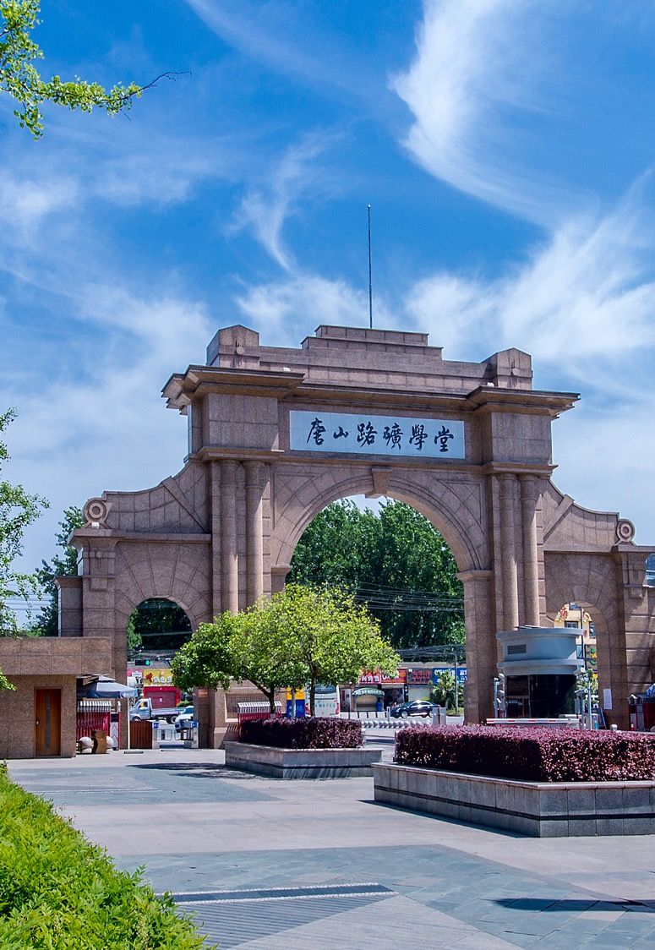
SOUTHWEST JIAOTONG UNIVERSITY
04
实验设置与结果分析
Notes:
公众号：陈西设计之家。微信搜索即可。更多免费PPT模版教程等都可以在公众号内获取。PPT高端定制/发布会PPT设计微信：2090298045【陈西】

Slide 17
实验设置与结果分析
实验配置
数据集 | TT100K 12类交通标志子集
模型 | YOLO11n
输入尺度 | 704
训练轮次 | 50 epoch
指标 | 精确率/召回率/mAP50/m AP50-95

Slide 18
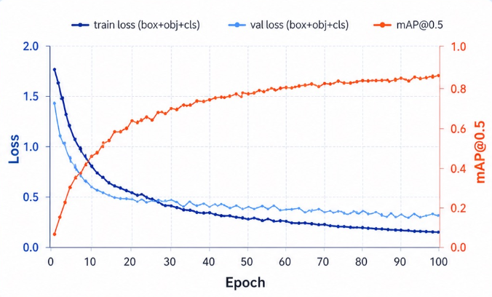
实验设置与结果分析
训练曲线分析
模型稳定收敛，训练与验证曲线走势一致
后期仍有收益，mAP持续小幅提升
分类损失显著下降，说明小目标识别能力增强

Slide 19
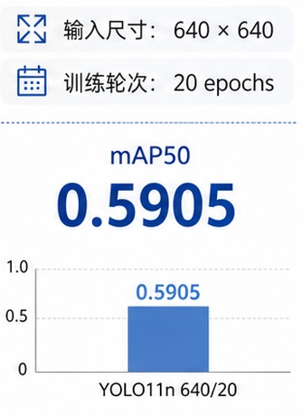
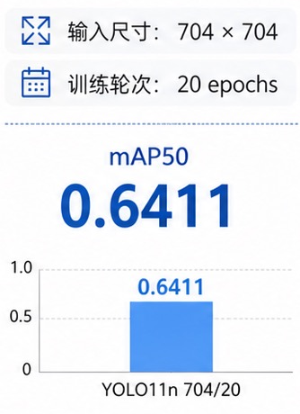
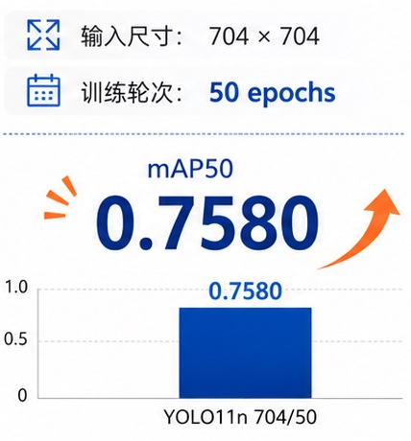
实验设置与结果分析
YOLO11n 640/20
YOLO11n 704/20
YOLO11n 704/50
基线配置，能检测多数中大目标，小目标检测效果有限
提高输入分辨率，增强对小目标感知能力，mAP50明显提升
增加训练轮次，模型收敛更充分，小目标检测效果显著提升
训练轮次增加后，小目标交通标志检测效果显著提升

Slide 20
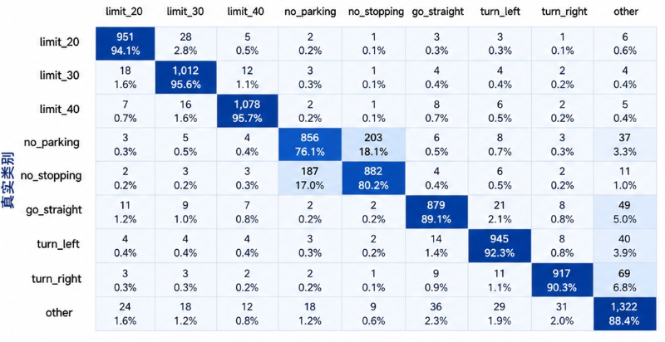
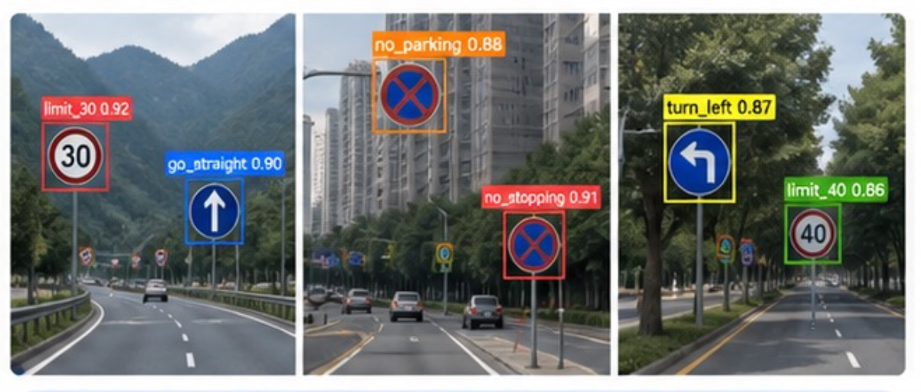
实验设置与结果分析
混淆矩阵与逐类别分析
逐类别分析
限速类整体较好
no_parking和no_stopping易混淆
go_straight有背景漏检
检测效果示例
模型在复杂场景下能准确定位小目标，但仍存在漏检与误检的情况
混淆矩阵
（行：真实类别，列：预测类别）

Slide 21
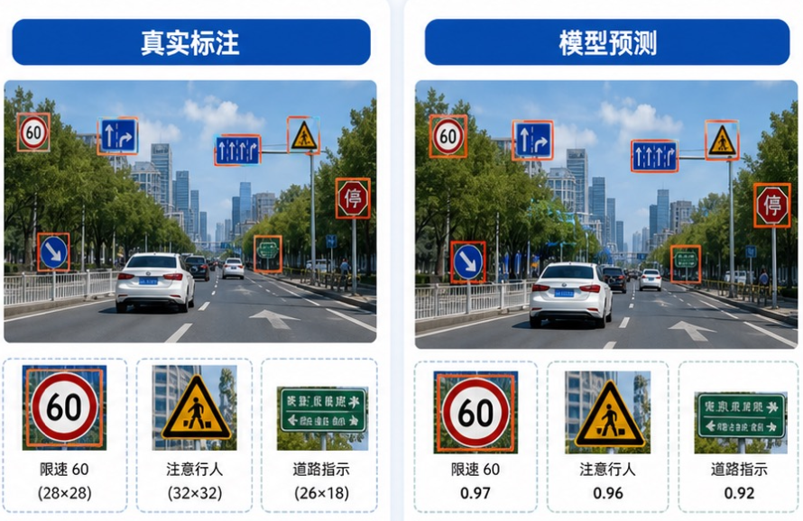
实验设置与结果分析
结果分析
多类别覆盖：支持限速、指示、警告、禁令等多种交通标志识别。
小目标检测：对远距离、小尺寸标志保持良好识别效果。
场景鲁棒性：适配光照、遮挡、密集标志等复杂道路场景。
高精度表现：mAP@0.5 达 0.932，定位精准，置信度高。
实时性达标：推理速度快，FPS 达 78.6，满足实时检测需求。

Slide 22
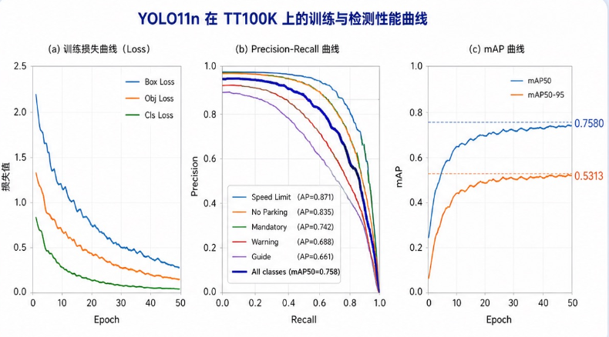
实验设置与结果分析
结果分析
704 输入尺度提升小目标细节保留
50 轮训练后 mAP 达到 0.7580
轻量化模型兼顾精度与部署成本
精确率 | 0.7963
召回率 | 0.6732
mAP50 | 0.7580
mAP50-95 | 0.5313

Slide 23

实验设置与结果分析
更高输入尺度$→$更多浅层细节
提升输入分辨率，保留更多纹理与边缘信息，增强小目标感知能力，提升召回率与定位精度。
更充分训练$→$收敛更稳定
延长训练轮次，让模型充分学习数据分布，降低过拟合风险，获得更稳定的收敛效果与更优的泛化性能。
轻量化结构$→$部署成本低
通过结构精简与模块优化，显著降低计算量与参数量，在保证精度的同时提升推理速度，适配边缘设备部署。

Slide 24
SOUTHWEST JIAOTONG UNIVERSITY
05
问题分析与解决方案
Notes:
公众号：陈西设计之家。微信搜索即可。更多免费PPT模版教程等都可以在公众号内获取。PPT高端定制/发布会PPT设计微信：2090298045【陈西】

Slide 25
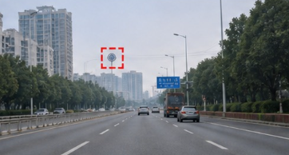
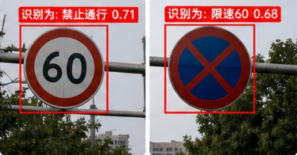
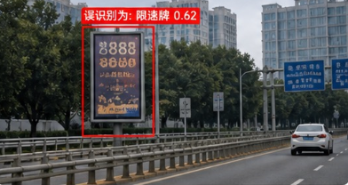
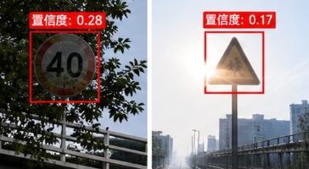
问题分析与解决方案
失败案例分析
这些案例暴露了真实道路场景对轻量化模型的鲁棒性挑战，是后续优化的关键方向。
1 小目标漏检
2 相似类别混淆
远距离小目标，漏检
外观相似，类别混淆
3 背景误检
4 遮挡/逆光失败
背景干扰，误检
遮挡/逆光，识别失败

Slide 26
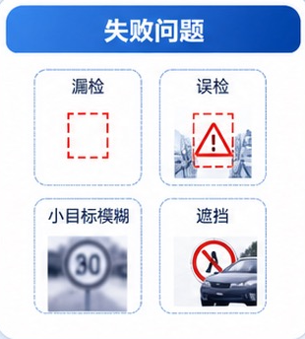
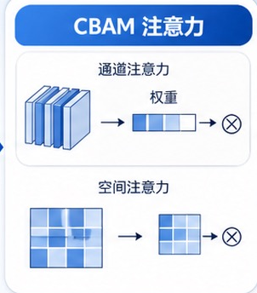
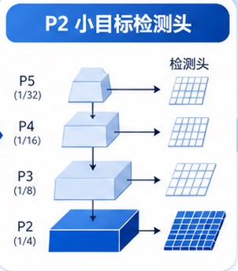
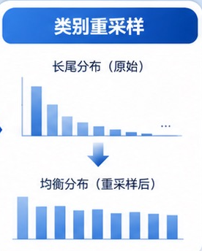
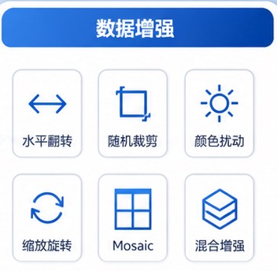
问题分析与解决方案
改进方向
小目标难检，误检漏检严重，遮挡与模糊影响泛化能力
从通道和空间两维度强化有效特征，抑制背景干扰
引入高分辨率P2层检测头，增强对小目标的感知能力
缓解长尾分布，提升尾部类别的学习效果与检测性能
多样化数据增强，提升模型鲁棒性与泛化能力

Slide 27
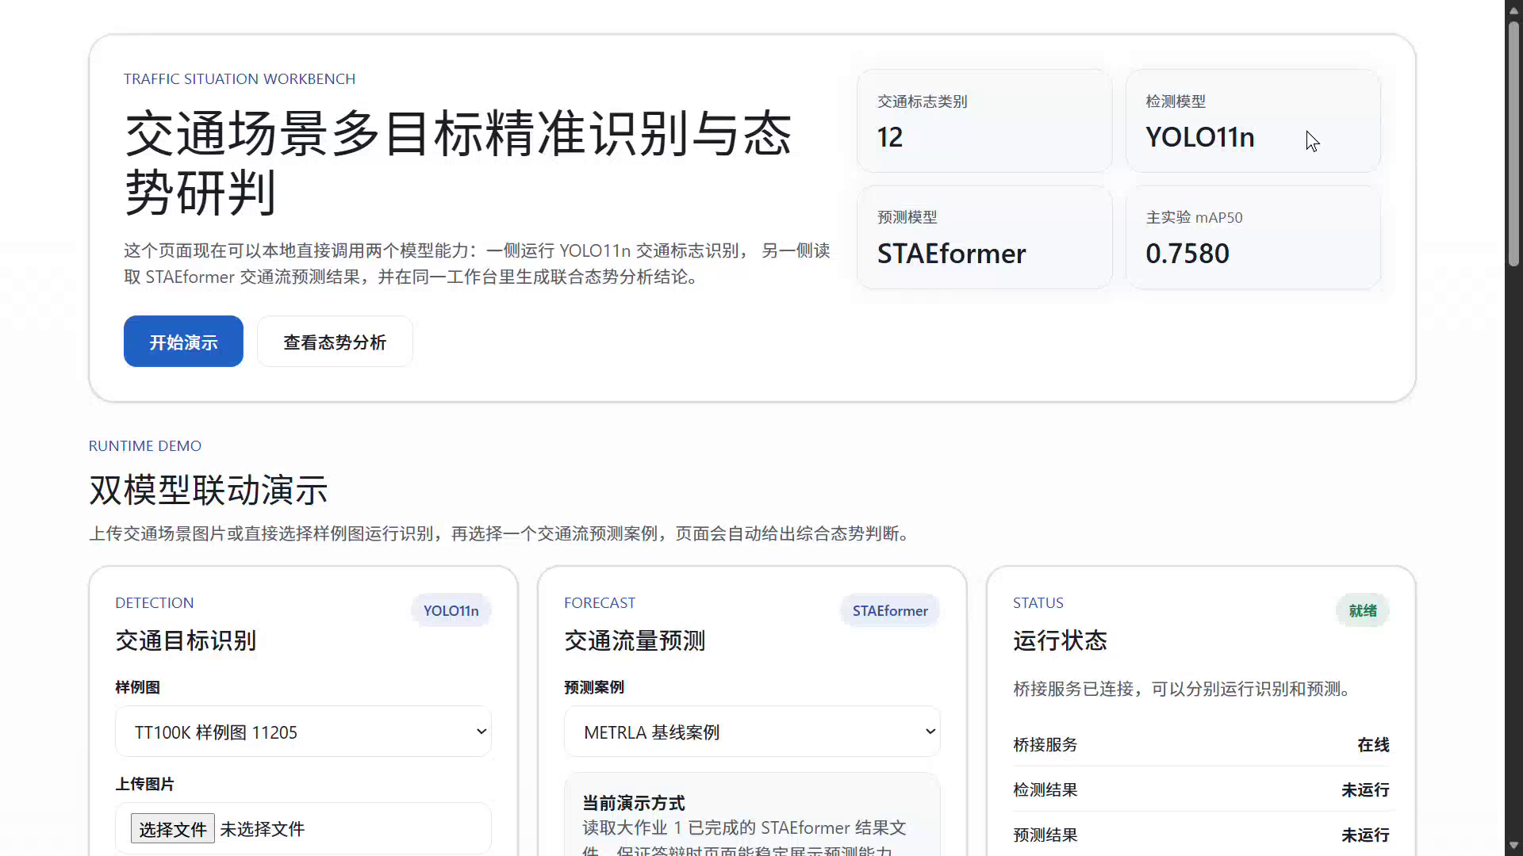
交通态势智能感知分析解决方案

Slide 28
感谢聆听
汇报人：程泽凯
竢实扬华 自强不息

